Slide 1


第七章-浮动
得以永续且异常强烈地唤醒大众的积极性价值感情之人格

Slide 2
本堂课的要点
第八章浮动的要点:
浮动是什么
浮动的特性与对文字的影响
与inline-block的对比
清楚浮动的意义与解决办法
min-width的运用

Slide 3
CSS标准文档流布局
指页面布局的默认状态:
特点： 从左往右从上往下流式排列，最终窗口自上而下分成一行一行，每行从左往右顺序（依代码）排放元素，块元素独占一行，内联元素并列。

Slide 4
脱离文档流
将元素从标准文档流的布局中拿出，其他元素在文档流的布局的位置会无视脱离文档流的元素布局。
如何脱离文档流：float（方法之一）

Slide 5
浮动float是什么
浮动就是为了解决文字环绕而存在的:
现在我们在做页面布局的时候使用得最多的就是浮动来进行页面的布局了,但是有违于布局的初衷.
浮动是使元素不完全脱离文档流,按照指定方向发生移动,遇到父级边界或相邻元素就停下来.后续元素会无视浮动元素，但是文本不行，文本遇到浮动的元素会环绕排列，保持部分流动性

Slide 6
float写法
float:
none；默认值，不具有浮动特性
left；左浮动，元素必须浮动在所在块左侧
right；右浮动，元素必须浮动在所在块右侧

Slide 7
float特性：
排列特性: (单个)
一个元素浮动,碰到当前行的边界(块元素)就停止了(上+浮动方向),其余元素会无视当前元素(可重叠!)
浮动元素前的行内(块)元素能和浮动元素挤一起的时候挤一起,不然一个一个挤下去.
元素浮动后的会侵占后续块元素的所在的空间,但是行内(块)无论在哪都侵占不了,因为行内元素没有宽高,行内块元素会被挤下去

Slide 8
float特性：
排列特性: (多个)
每个浮动元素都遵循之前的规律
浮动的元素之间会靠浮动方向排列,相互之间类似于文本排列方式,当前行不够会换行显示
浮动元素往下掉,前面的浮动元素高出普通,会卡住,见下示例

Slide 9
层叠特性：
层叠特性：
可重叠的元素会有层叠优先级,页面渲染出来时必然遵循一个层级关系: 七层渲染层级:
和元素的类型与表现形式有关,现阶段掌握
background/border < display: block < float < inline/inline-block
总结,如果重叠了,浮动元素会漂浮于块级元素上,在行内(块)元素下

Slide 10
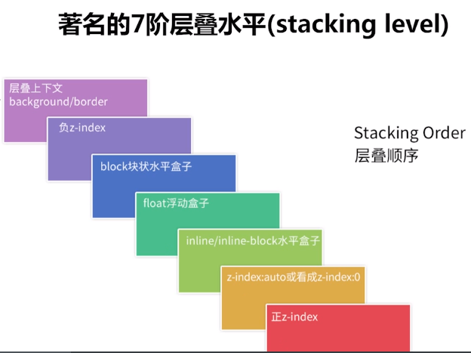
层叠特性：

Slide 11
包裹性与块状格式化上下文：
包裹性:
宽高由里面的元素撑开,默认就是没有宽高.
块状:
元素会强行变成块元素display: block;其余设置会失效,元素具有块元素部分性质,可设置宽高
格式化上下文:
形成BFC,内部margin 无法穿透与合并

Slide 12
破坏文档流：
高度塌陷:
默认情况下父元素会因为内部的元素而撑起来,但是浮动的元素破坏了正常的文档流,感受不到他的存在,所以高度塌陷

Slide 13
破坏文档流：
解决办法: (!important)
1.给父元素添加高度
缺点: 只适合固定高度的元素
2. 给最后一个元素添加一个空标签,清除浮动
clear: both;

Slide 14
破坏文档流：
clear:清除浮动(元素盒子的边不能和前面的盒子相邻)
left; 左侧抵抗浮动
right; 右侧抵抗浮动
both; 两边都抵抗浮动(上面两个合并)
none; (…)

Slide 15
clear：
clear:both
在任何情况下都可以代替clear: left/right,
但是由于浮动只有一边(要么left要么right),所以清除只能清除一边,不能清除两边

Slide 16
万能清除浮动方式：
父元素:
.clearfix:after{
content: ".";
clear: both;
display: block;
overflow: hidden;
height: 0;
font-size: 0;
}
.clearfix { zoom: 1; }

Slide 17
第七章的作业
见群文件
总结思考,自己实操

